Slide 1

ỦY BAN NHÂN DÂN QUẬN LONG BIÊN
TRƯỜNG TIỂU HỌC ÁI MỘ B
MÔN: ĐẠO ĐỨC
LỚP 2
Bài : Ôn tập, thực hành kĩ năng học kì 2

Slide 2




VUI ĐẾN TRƯỜNG
KHỞI ĐỘNG

Slide 3



Thứ ngày tháng năm 2022
Đạo đức
Ôn tập, thực hành kĩ năng học kì 2

Slide 4



1
Ôn tập kiến thức đã học
MỤC TIÊU
2
Liên hệ bản thân về những điều đã học

Slide 5
Bài 9: Cảm xúc của em
Bài 10: Kiềm chế cảm xúc tiêu cực
Bài 11: Tìm kiếm sự hỗ trợ khi ở nhà
Nhắc lại tên các bài đạo đức đã học ở kì 2
Bài 12: Tìm kiếm sự hỗ trợ khi ở trường
Bài 13: Tìm kiếm sự hỗ trợ ở nơi công cộng
Bài 14: Tìm hiểu quy định nơi công cộng
Bài 15: Em tuân thủ quy định nơi công cộng

Slide 6


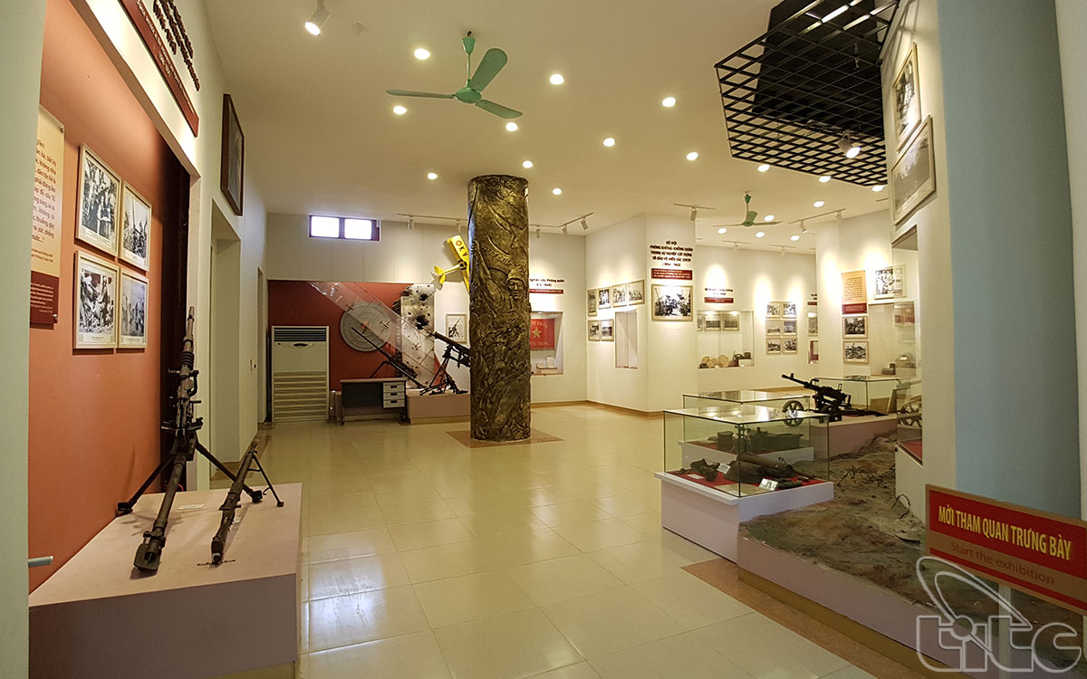
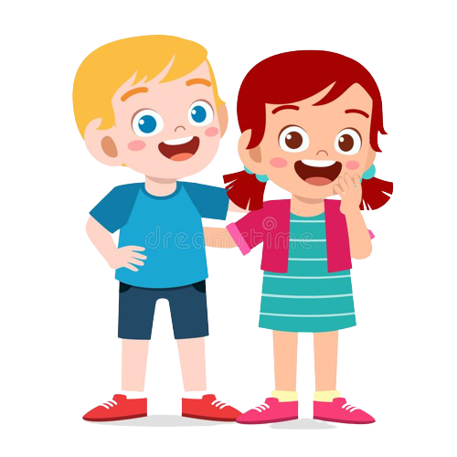
LUYỆN TẬP
Ghi dấu vào ô trống trước cách ứng xử phù hợp nhất.
?
1. Em cùng Lan, Nam tới thăm bảo tàng quân đội, ở đó mọi người đang lắng nghe cô hướng dẫn viên nói về chiến công của bộ đội. Lan cười nói tự do. Em sẽ:
Đồng tình, cười nói cùng bạn.
Mặc cho bạn cười, nói còn mình nghe cô hướng dẫn viên nói.
Nhắc nhở bạn cùng im lặng lắng nghe.

Slide 7
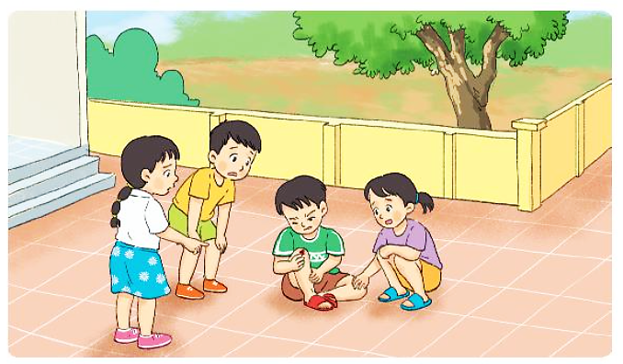
LUYỆN TẬP
Ghi dấu vào ô trống trước cách ứng xử phù hợp nhất.
?
2. Đang giờ vui chơi ở trường, em nhìn thấy Nam, Minh đuổi nhau làm em lớp một bị ngã. Nam và Minh tiếp tục đuổi nhau. Em sẽ:
Chạy tới nhắc Nam, Minh xin lỡi em bé.
Mặc kệ em bé ngã và cũng không nói gì với hai bạn.
Chạy tới đỡ em bé và đưa xuống phòng y tế.
Chạy tới đỡ em bé, nhắc nhở hai bạn và cùng đưa em bé tới phòng y tế.

Slide 8



VẬN DỤNG
?
Em sẽ làm gì trong mỗi tình huống sau.
a, Bố mẹ đi vắng, một người lạ đến nói là bác ở quê lên chơi, nói em mở cửa. Em sẽ: ………………………………………......
b, Lớp em có một bạn mới đến. Em sẽ: ………………………...
Hoạt động nhóm 4
Thời gian 3 phút

Slide 9
?
Em sẽ làm gì trong mỗi tình huống sau.
A
B
Bố mẹ đi vắng, một người lạ đến nói là bác ở quê lên chơi, nói em mở cửa. Em sẽ:
Lớp em có một bạn mới đến. Em sẽ: ………………………...
Không mở cửa và gọi hỏi bố mẹ, nếu bố mẹ nói là bác ở quê lên chơi thì em sẽ mở cửa cho bác.
Chủ động kết bạn, giới thiệu các bạn trong lớp với bạn.

Slide 10
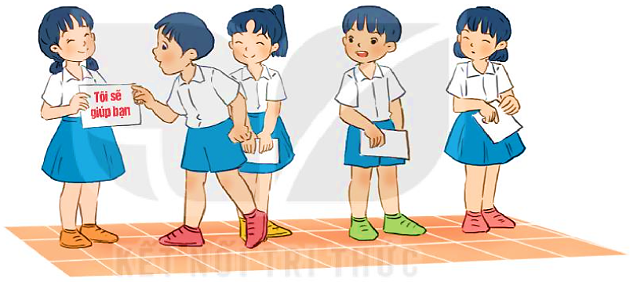
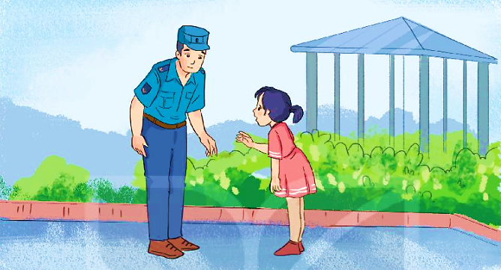
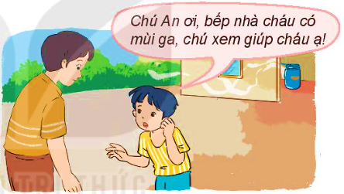
?
Em cần chuẩn bị những gì cho bản thân khi cần sự trợ giúp trong những hoàn cảnh ở nhà, ở trường, ở nơi công cộng, …..
Em cần:
Giữ thái độ bình tĩnh, tìm đúng người, kể rõ sự việc.
Khi ở nhà, em tìm kiếm sự hỗ trợ từ ông bà, cha mẹ, …..
Khi ở trường, em tìm sự hỗ trợ từ thầy cô, bạn bè và những người xung quanh.

Slide 11

Lập danh sách các số điện thoại và địa chỉ cần ghi nhớ để tìm kiếm sự hỗ trợ khi cần thiết.
114
112
Địa chỉ ?
Số điện thoại?
113
111
115

Slide 12

TẠM BIỆT
VÀ
HẸN GẶP LẠI

